Slide 1
Режиссерская игра «МЫ ИДЕМ НА ДЕНЬ РОЖДЕНИЯ».
Цель: Закреплять и развивать у детей умения и навыки безопасного поведения в окружающей дорожно-транспортной среде.
Задачи:
1. Закреплять навыки и стремления к соблюдению правил безопасного поведения на улице. Закреплять понятия: дорога, тротуар, проезжая часть, улица, светофор.
2. Закреплять и формировать у детей целостное восприятие окружающей дорожной среды, наблюдательность, внимание, мышление, речь.
Д\И «Бабушкин коврик»
Игра развивает воображение и фантазию.
Задание: Бабушка вяжет коврик определённой формы (прямоугольный или квадратный). Выложить коврик, составляя красивые сочетания цветов или чередуя цвета по заданию.
Игра-бродилка «Путешествие по городу»
Цель : развивать психические процессы.
Задачи: совершенствовать на практике навыки, необходимые для успешного обучения в школе (произвольность поведения, умения действовать по правилам);
развивать личностные качества честность и справедливость;
развивать познавательную сферу: память, словесно-логическое и образное мышление, внимание, воображение;
тренировать мелкую моторику рук.
Лабиринты
Цель: закреплять умение детей передвигаться в соответствии с заданным направлением «направо», «налево», «вперёд», «назад»; развивать внимание.
Раскраски
Цель: расширять познания об окружающем мире, совершенствовать технику аккуратной штриховки. развить цветоощущение, потренироваться в реализации тонких моторных навыков,

Slide 2
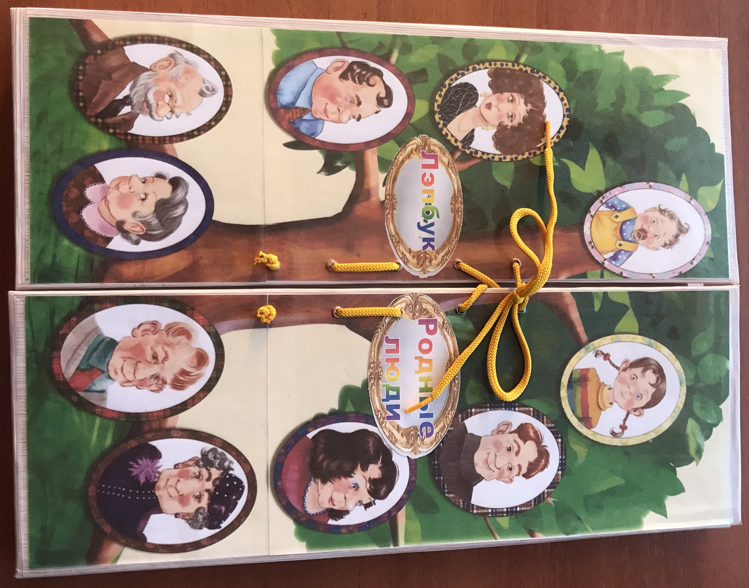

Slide 3
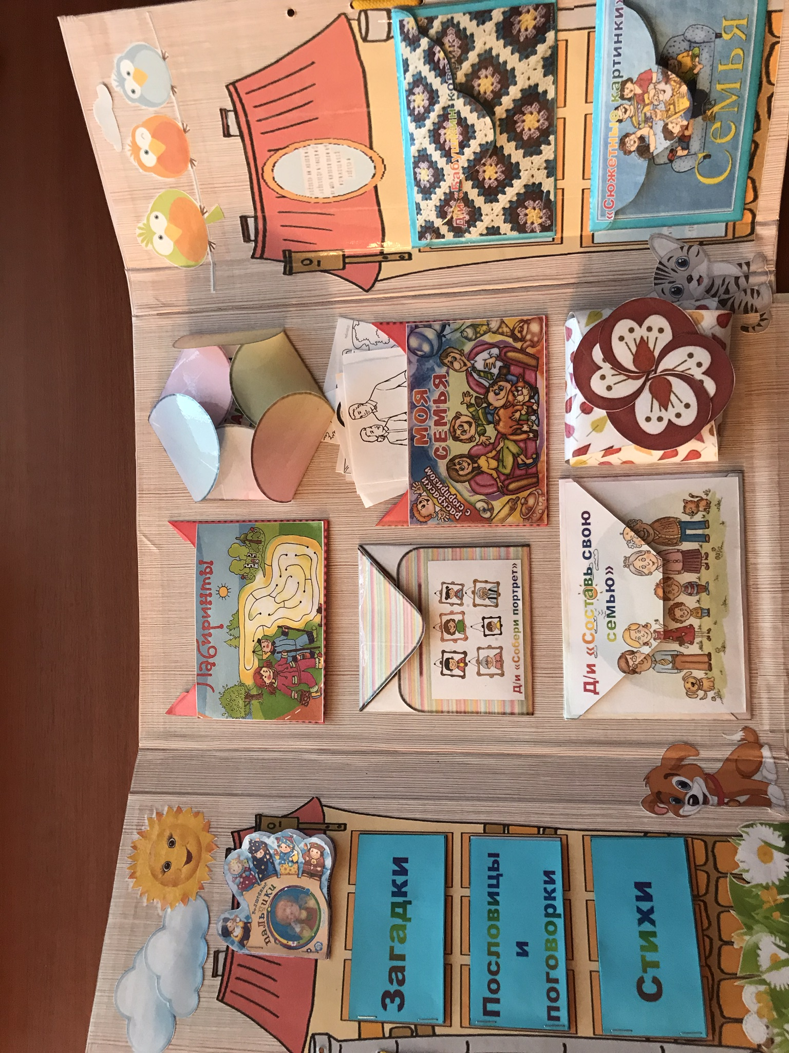

Slide 4
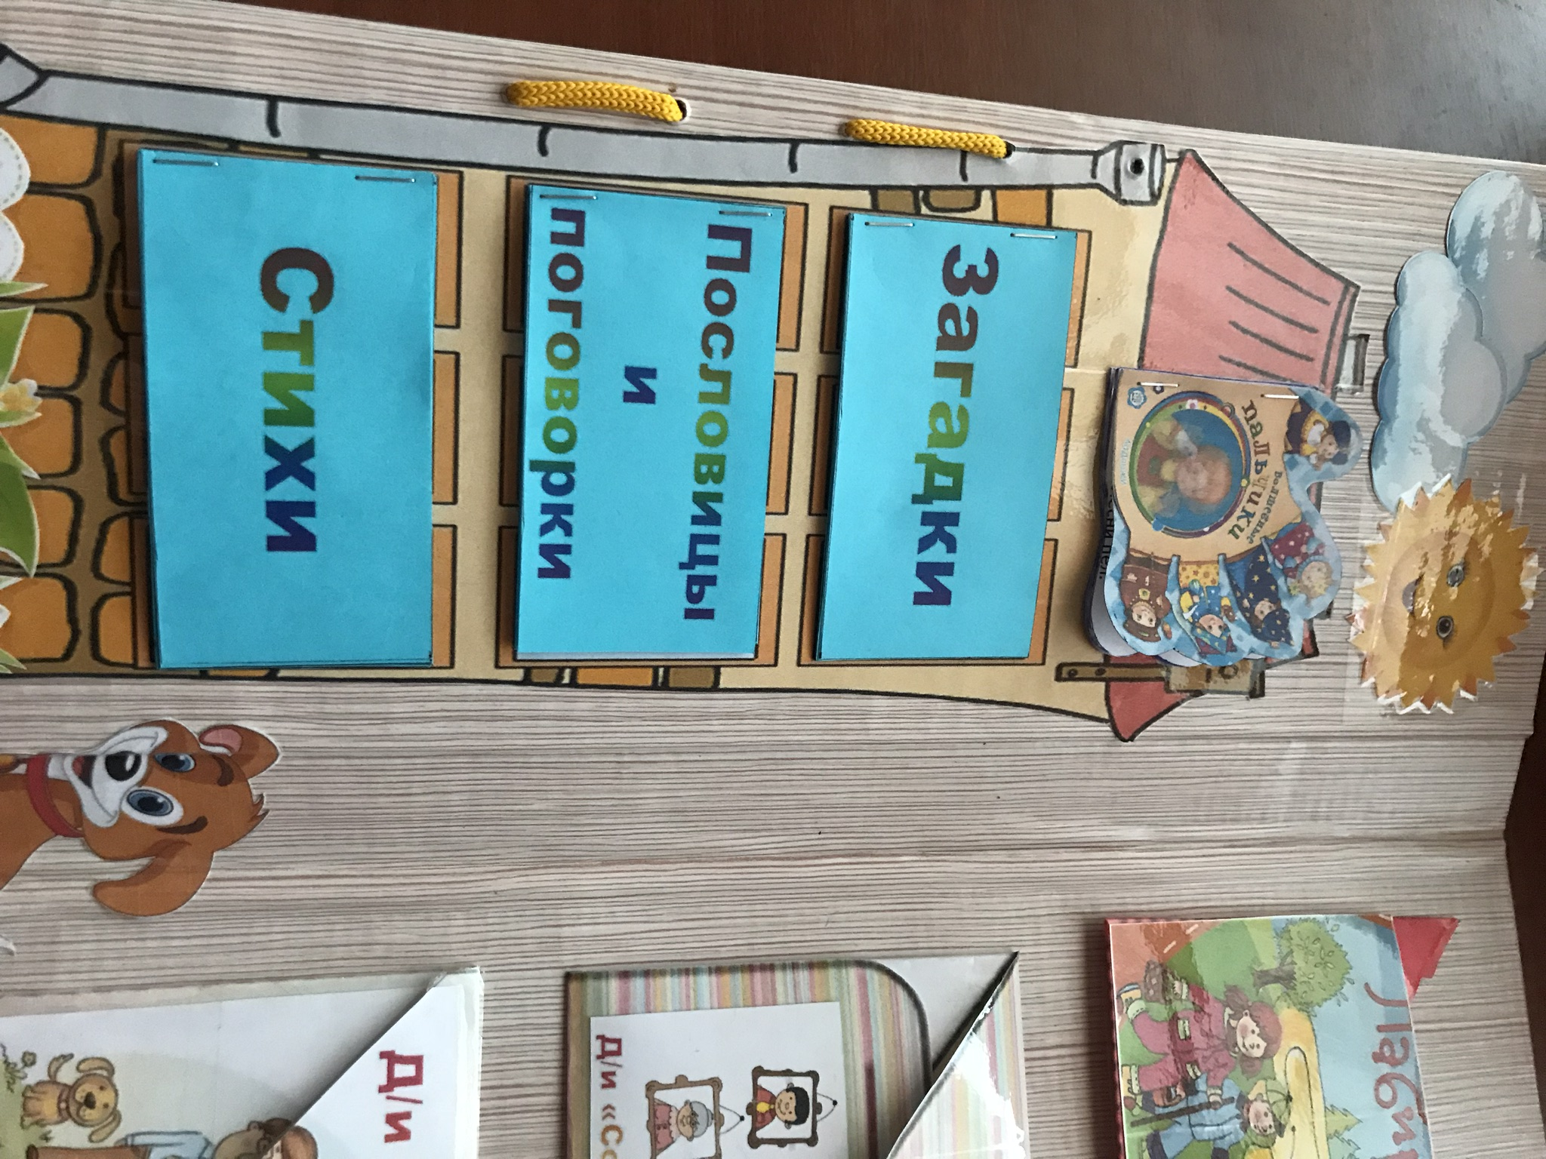

Slide 5
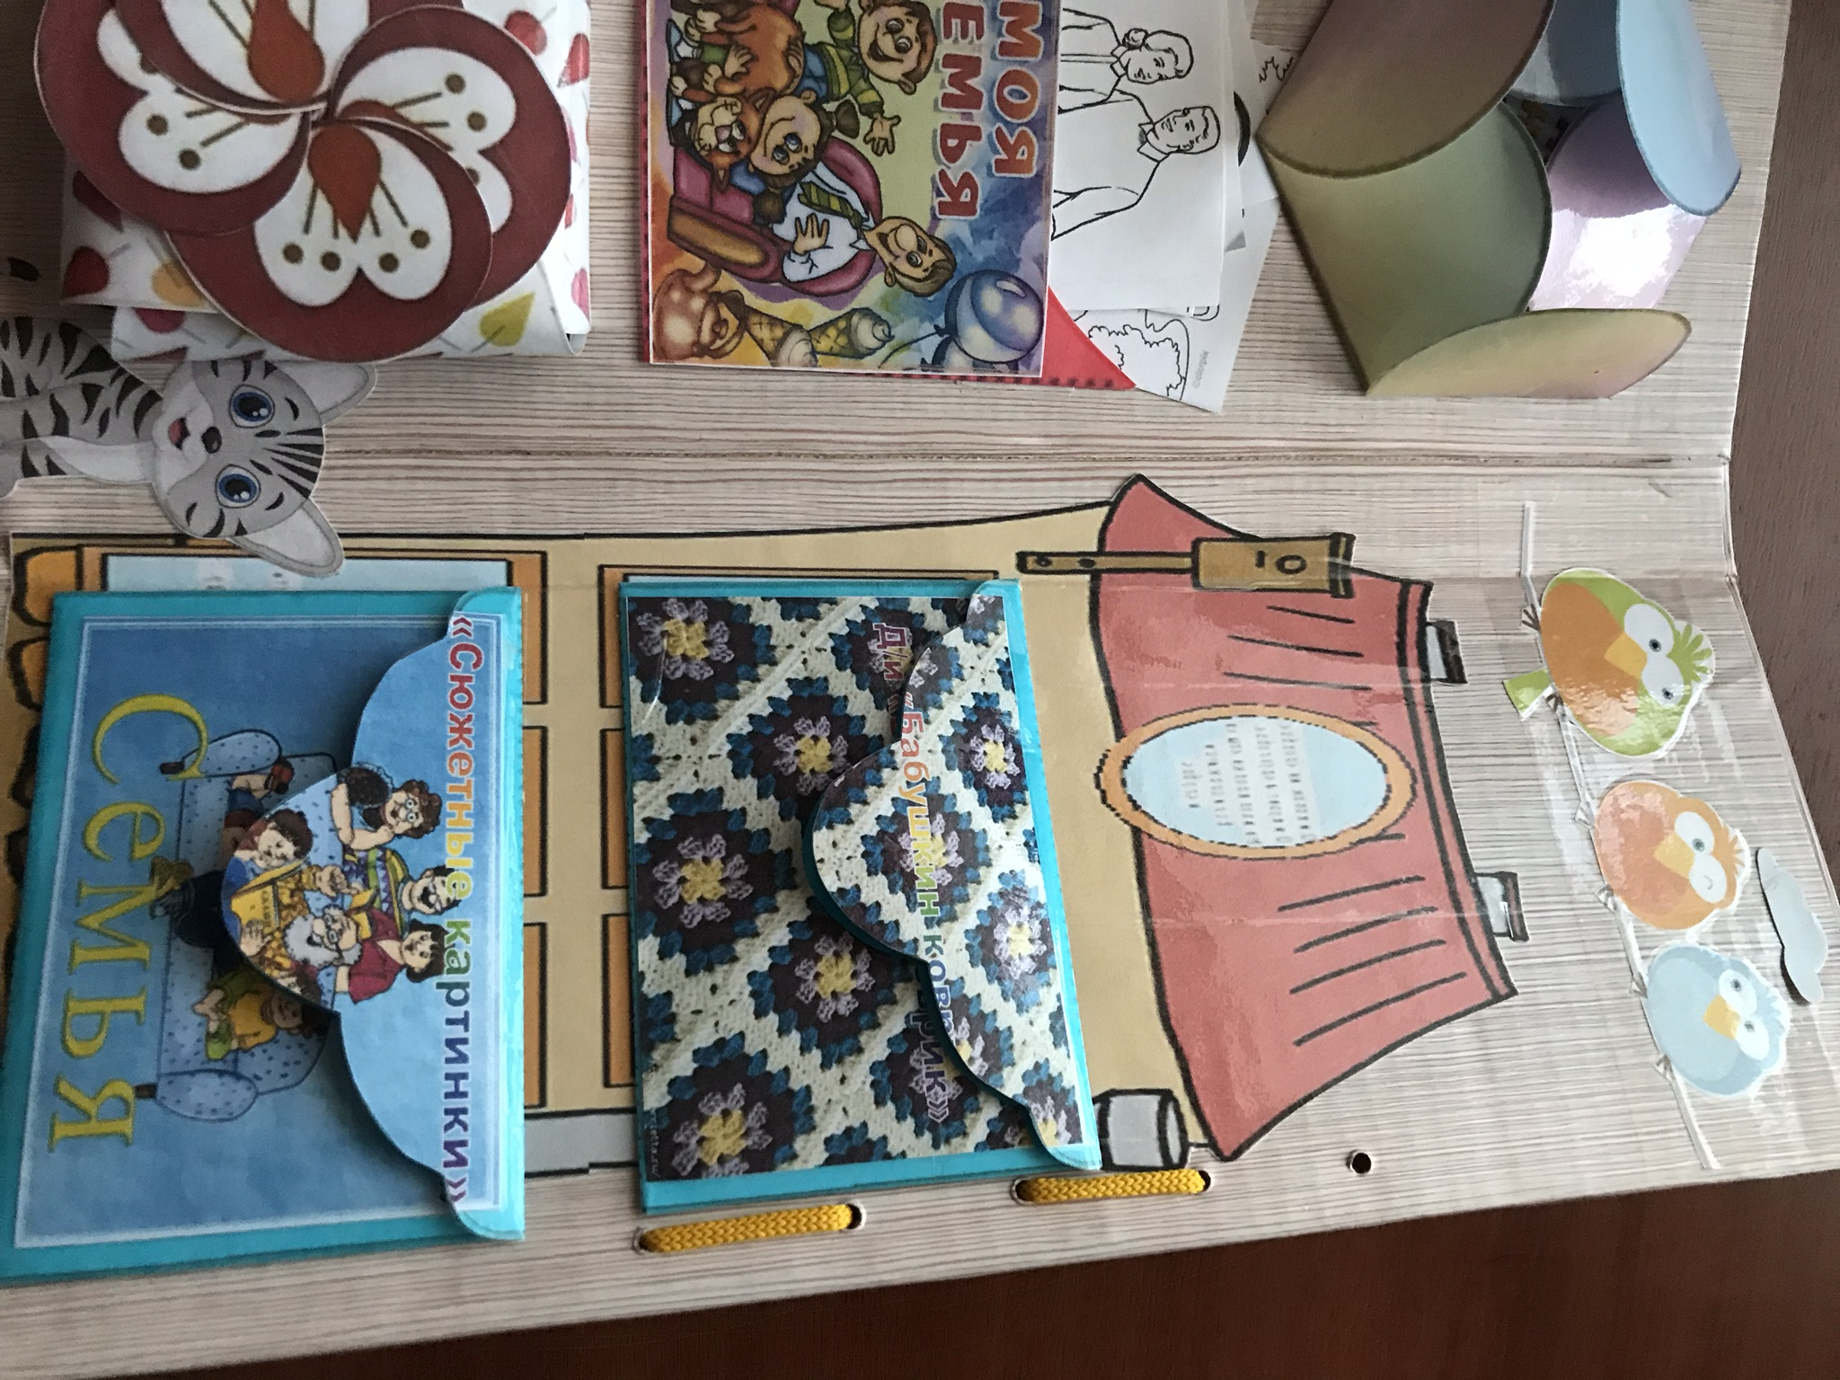

Slide 6
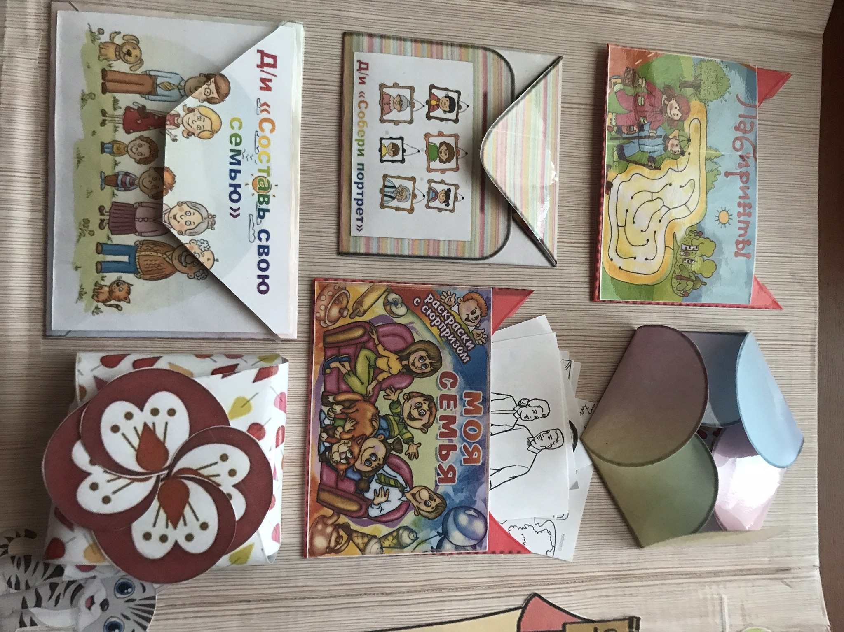

Slide 7
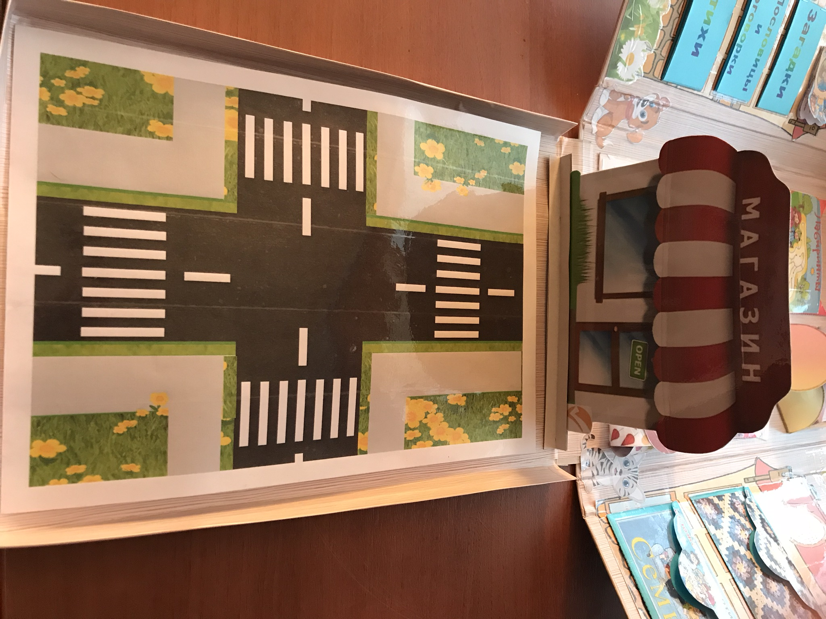

Slide 8
